Slide 1
Банки нуклеотидных последовательностей
ААл

Slide 2
План
Секвенирование
История
Проекты
Виды секвенирования
“Полный геном”
Риды, контиги, скэффолды, геномы
Размеры геномов: вироид, вирус, бактерия, человек, сосна
Основные базы данных
….
Структура записи .gb, .embl
Поиск
По словам
BLAST

Slide 3
I. Секвенирование

Slide 4
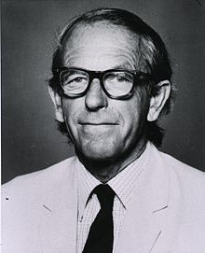
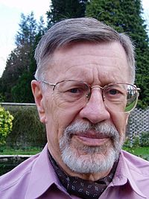
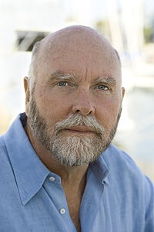
История
Первая последовательность белка:
1951-52, бычий инсулин, Фредерик Сэнгер (нобелевская 1958)
Первая последовательность вируса:
1976, бактериофаг MS2, Уолтер Файрес (Walter Fiers)
Первый геном бактерии:
1995, Haemophilus influenza, Крэг Вентер (Craig Venter) и команда
Первый геном человека:
2001, 90%, международный консорциум
2001, Celera Genomics (Крэг Вентер)

Slide 5
Сегодня по данным NCBI, секвенированы или в процессе геномы:
Eukaryotes [3716] Prokaryotes [75302]
Viruses [5962]
Plasmids [7800]
Organelles [8749]
Это далеко не все изветные где-то и кому-то геномы!

Slide 6
Некоторые современные геномные проекты
2012: 100 000 геномов людей http://www.genomicsengland.co.uk/the-100000-genomes-project/
2010 : 10 000 геномов позвоночных https://genome10k.soe.ucsc.edu/
2008: 1000 геномов людей
2008 : 3000 геномов риса http://gigadb.org/dataset/200001
2009 : 1000 геномов растений https://sites.google.com/a/ualberta.ca/onekp/
2012 : 1000 геномов грибов http://1000.fungalgenomes.org/home/
2008 : 1001 геном резушки Таля (Arabidopsis thaliana) http://1001genomes.org/
5 000 геномов артропод http://www.entsoc.org/press-releases/entomologists-launch-5000-insect-genome-project-i5k
….
….

Slide 7
Что можно секвенировать
Геномы
Транскриптомы
Экзомы
Метиломы
C5M: (неметилированные цитозины при обработке бисульфитом переходят в урацилы и аденины в компл цепи; далее – сравнение последовательностей обработанных и необработанных)
Другие виды метилирования ДНК
Сайты связывания ДНК белками – Chip-seq
Обработка нуклезой; выделение изучаемого белка антителами; отмывание ДНК и севенирование
Много вариаций метода

Slide 8
Цели секвенирования
Геномы
Людей
Медицинские
Исторические и эволюционные (расселение, денисовцы, неандертальцы, …)
важных бактерий и архей
Медицинские
Биотехнологические
Эволюционные и общебиологические
всех
Протеомы: Биологические и эволюционные цели
Референсы для др. видов секвенирований
Транскриптомы
Сигналы
Сайты связывания регуляторов транскрипции
Эпигенетика: метилирование и гистоновый код

Slide 9
II. Полные геномы

Slide 10
Полные геномы и WGS (whole genome shotgun)
Контиг – секвенированный без пропусков фрагмент ДНК
Cкэффолд – набор контигов, про который доказано, что контиги в ДНК идут по одной цепи строго друг за другом; разрывы между контигами либо заполняются буквами N в числе, равном предполагаемой длине разрыва; либо заполняются последовательностью нуклеотидов, определенных с низкой достоверностью
Грубые оценки качества сборки
N50: упорядочим контиги по длине по убыванию; найдем первый контиг такой, что он и все более длинные покрывают более половины генома; длина этого контига и есть N50
L50: посчитаем, сколько контигов покрывает половину генома; это и есть L50

Slide 11
Геном осьминога
Сoleoid cephalopods (octopus, squid and cuttlefish) are active,
resourceful predators with a rich behavioural repertoire. They
have the largest nervous systems among the invertebrates and
present other striking morphological innovations including cam-
era-like eyes, prehensile arms, a highly derived early embryogenesis and a remarkably sophisticated adaptive colouration system.
To investigate the molecular bases of cephalopod brain and body
innovations, we sequenced the genome and multiple transcrip-
tomes of the California two-spot octopus, Octopus bimaculoides.
Nature, 2015

Slide 12
Параметры сборки
По оценкам, геном осьминога 2.7 млрд п.н. (а у человека?)
Всего контигов – 700 000 штук
Сумма длин контигов - 1.98 млрд п.н.
N50 около 5 000 п.н.
L50 около
Всего скэффолдов 150 000 штук
Сумма длин скэффолдов 1.98 млрд п.н.
N50 около 413 000 п.н.
L50 - ….

Slide 13
Основные результаты
Предсказано 33 000 белок-кодирующих генов (а у человека сколько?)
… the protocadherins, which regulate the development of neurons and the short-range interactions between them. The octopus has 168 of these genes — more than twice as many as mammals.
The independent computing power of the arms, which can execute cognitive tasks even when dismembered, have made octopuses an object of study for neurobiologists
the zinc-finger transcription factors, is also highly expanded in octopuses. At around 1,800 genes, it is the second-largest gene family to be discovered in an animal, after the elephant’s 2,000 olfactory-receptor genes

Slide 14
Продолжение
We found no evidence for hypothesized whole-genome duplications in the octopus lineage
Extensive messenger RNA editing generates transcript and protein diversity in genes involved in neural excitability
We identified hundreds of cephalopod-specific genes, many of which showed elevated expression levels in such specialized structures as the skin, the suckers and the nervous system.

Slide 15
Геном человека
По оценкам, 3.2 млрд п.н.
Секвенировано 3.07 млрд п.н.
Число сэффолдов 765 штук, 775 гэпов
N50 для контигов 67.8 млн
Геном мыши
По оценкам, 2.8 (?) млрд п.н.
Секвенировано 2.7 млрд п.н.
Число сэффолдов 162 штук
N50 для контигов 54.5 млн

Slide 16
Размеры геномов
Вироиды
Минимальный
Типичный
Максимальный
Вирусы, бактериофаги
Минимальный
Типичный
Максимальный
Бактерии, археи
Минимальный
Типичный
Максимальный
Эукариоты
Минимальный
Типичный
Максимальный

Slide 17
У нас
Не все знаю ((( Только отдельные примеры
Intoshia: геном самого маленького животного (Алёшин и Co)
Шизофилум (Кондрашев и Co)
Амебафилидиум (Алёшин и Co)
Наберите Logacheva M[au] в Pubmed
Или спросите В.В.Алёшина, у которого лежат неопубликованные полные геномы интересных тварей

Slide 18
III. Базы данных о нуклеотидных последовательностях

Slide 19
Последовательность
3’
5’
ATCGTGCAGTGCGTAAACGTAGCAGTCGA
ДНК
РНК
UACGACGUCACGCAU
5’
3’
Запись:
Последовательность = последовательность однобуквенных символов.
Никаких дефисов и обозначений фосфодиэфирных связей.
ДНК
AGCTGACGATGCAAATGCGTGACGTGCTA
5’
3’
РНК
UACGACGUCACGCAU
Направление: 5’ -> 3’
Одни и те же буквы используются для записи ДНК и РНК (в записи указано какая последовательность – РНК или ДНК – а в последовательности T а не U)

Slide 20
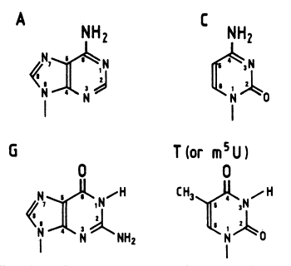
Общепринятые однобуквенные обозначения для стандартных
азотистых оснований (остатков нуклеозидов и нуклеотидов)
и вырожденных позиций в выравниваниях нуклеиновых кислот
http://www.bioinformatics.org/sms/iupac.html
http://www.chick.manchester.ac.uk/SiteSeer/IUPAC_codes.html

Slide 21
Нуклеотидный архив Консорциум INSDC
SRA
Trace Archive
GenBank
EMBL
DDBJ
INSDC
(International Nucleotide Sequence Database Collaboration)

Slide 22
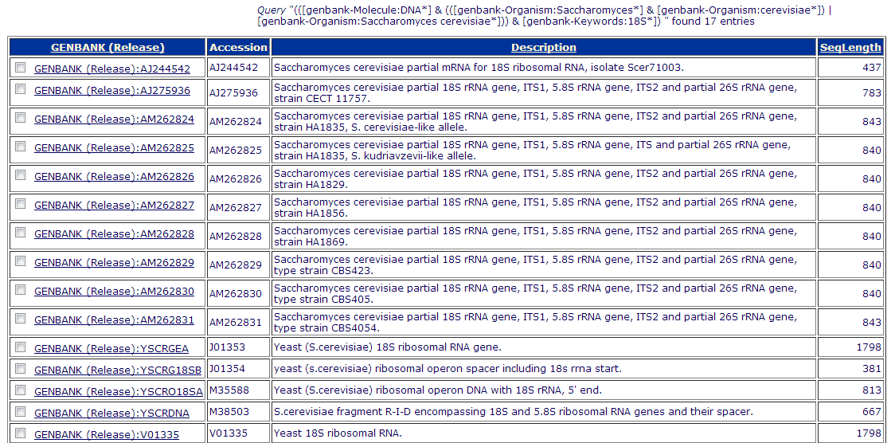
GenBank
EMBL
DDBJ
банки-архивы
обмениваются данными
1 запись = 1 эксперимент
границы экспериментальные, а не естественные

Slide 23
Структура записи
ENA
GenBank
ID LGKD01000001; SV 1; linear; genomic DNA; WGS; INV; 253 BP.
XX
AC LGKD01000001;
XX
PR Project:PRJNA270931;
XX
DT 07-AUG-2015 (Rel. 125, Created)
XX
DE Octopus bimaculoides Scaffold4_contig_1, whole genome shotgun sequ.
XX
OS Octopus bimaculoides
OC Eukaryota; Metazoa; Lophotrochozoa; Mollusca; Cephalopoda;
Coleoidea;
XX
CC ##Genome-Assembly-Data-START##
CC Assembly Method :: Meraculous v. May-2013
CC Assembly Name :: Octopus_bimaculoides_v2_0
CC Genome Coverage :: 92x
CC Sequencing Technology :: Illumina HiSeq 2000
CC ##Genome-Assembly-Data-END##
XX
FH Key Location/Qualifiers
FT source 1..253
FT /organism="Octopus bimaculoides«
FT /mol_type="genomic DNA"
XX
SQ Sequence 253 BP; 90 A; 20 C; 62 G; 81 T; 0 other;
gaacagcatg aatgttaaaa ctgaaatgga tgatgatgat gatgatgatg
//
LOCUS LGKD01000001 253 bp DNA linear INV 31-JUL-2015
DEFINITION Octopus bimaculoides Scaffold4_contig_1, whole genome shotgun sequence.
ACCESSION LGKD01000001 LGKD01000000
DBLINK BioProject: PRJNA270931
BioSample: SAMN03271701
SOURCE Octopus bimaculoides
ORGANISM Octopus bimaculoides
Eukaryota; Metazoa; Lophotrochozoa; Mollusca; Cephalopoda;
Coleoidea; Neocoleoidea; Octopodiformes; Octopoda; Incirrata;
Octopodidae; Octopus.
COMMENT ##Genome-Assembly-Data-START##
Assembly Method :: Meraculous v. May-2013
Assembly Name :: Octopus_bimaculoides_v2_0
Genome Coverage :: 92x
Sequencing Technology :: Illumina HiSeq 2000
##Genome-Assembly-Data-END##
FEATURES Location/Qualifiers
source 1..253
/organism="Octopus bimaculoides"
/mol_type="genomic DNA"
ORIGIN
1 gaacagcatg aatgttaaaa ctgaaatgga tgatgatgat gatgatgatg
//

Slide 24
Структура записи
ENA
GenBank
ID LGKD01000001; SV 1; linear; genomic DNA; WGS; INV; 253 BP.
XX
AC LGKD01000001;
XX
PR Project:PRJNA270931;
XX
DT 07-AUG-2015 (Rel. 125, Created)
XX
DE Octopus bimaculoides Scaffold4_contig_1, whole genome shotgun sequ.
XX
OS Octopus bimaculoides
OC Eukaryota; Metazoa; Lophotrochozoa; Mollusca; Cephalopoda;
Coleoidea;
XX
CC ##Genome-Assembly-Data-START##
CC Assembly Method :: Meraculous v. May-2013
CC Assembly Name :: Octopus_bimaculoides_v2_0
CC Genome Coverage :: 92x
CC Sequencing Technology :: Illumina HiSeq 2000
CC ##Genome-Assembly-Data-END##
XX
FH Key Location/Qualifiers
FT source 1..253
FT /organism="Octopus bimaculoides«
FT /mol_type="genomic DNA"
XX
SQ Sequence 253 BP; 90 A; 20 C; 62 G; 81 T; 0 other;
gaacagcatg aatgttaaaa ctgaaatgga tgatgatgat gatgatgatg
//
LOCUS LGKD01000001 253 bp DNA linear INV 31-JUL-2015
DEFINITION Octopus bimaculoides Scaffold4_contig_1, whole genome shotgun sequence.
ACCESSION LGKD01000001 LGKD01000000
DBLINK BioProject: PRJNA270931
BioSample: SAMN03271701
SOURCE Octopus bimaculoides
ORGANISM Octopus bimaculoides
Eukaryota; Metazoa; Lophotrochozoa; Mollusca; Cephalopoda;
Coleoidea; Neocoleoidea; Octopodiformes; Octopoda; Incirrata;
Octopodidae; Octopus.
COMMENT ##Genome-Assembly-Data-START##
Assembly Method :: Meraculous v. May-2013
Assembly Name :: Octopus_bimaculoides_v2_0
Genome Coverage :: 92x
Sequencing Technology :: Illumina HiSeq 2000
##Genome-Assembly-Data-END##
FEATURES Location/Qualifiers
source 1..253
/organism="Octopus bimaculoides"
/mol_type="genomic DNA"
ORIGIN
1 gaacagcatg aatgttaaaa ctgaaatgga tgatgatgat gatgatgatg
//

Slide 25
ID - identification (begins each entry; 1 per entry) AC - accession number (>=1 per entry) PR - project identifier (0 or 1 per entry) DT - date (2 per entry) DE - description (>=1 per entry) KW - keyword (>=1 per entry) OS - organism species (>=1 per entry) OC - organism classification (>=1 per entry) OG - organelle (0 or 1 per entry) RN - reference number (>=1 per entry) RC - reference comment (>=0 per entry) RP - reference positions (>=1 per entry) RX - reference cross-reference (>=0 per entry) RG - reference group (>=0 per entry) RA - reference author(s) (>=0 per entry) RT - reference title (>=1 per entry) RL - reference location (>=1 per entry) DR - database cross-reference (>=0 per entry) CC - comments or notes (>=0 per entry) AH - assembly header (0 or 1 per entry) AS - assembly information (0 or >=1 per entry) FH - feature table header (2 per entry) FT - feature table data (>=2 per entry) XX - spacer line (many per entry) SQ - sequence header (1 per entry) CO - contig/construct line (0 or >=1 per entry) bb - (blanks) sequence data (>=1 per entry) // - termination line (ends each entry; 1 per entry)

Slide 26
Основные базы данных
Genomes (NCBI)
Метаданные: Bioproject
Метаданные: Biosample
Assembly – последовательность генома
Genbank/ENA/DDBJ (INSDC)
RefSeq
Nucletides, nr = nt
Genome browser
…..

Slide 27
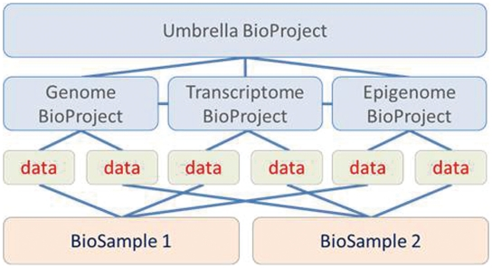
Bioproject и Biosample

Slide 28
SRA и Trace
SRA – Sequence Reads Archive
The Trace Archives includes the following archives:
The Sequence Read Archive (SRA) stores raw sequence data from "next-generation" sequencing technologies including 454, IonTorrent, Illumina, SOLiD, Helicos and Complete Genomics.
The Trace Archive serves as the repository of sequencing data from gel/capillary platforms such as Applied Biosystems ABI 3730®.
The Trace Assembly Archive stores pairwise alignment and multiple alignment of sequencing reads, linking basic trace data with finished genomic sequence as found in GenBank.

Slide 29
Виртуальные БД в NCBI
Nucleotide
nr, она же nt – non redundant база, по которой возможен поиск blast

Slide 30
V. Поиск

Slide 31
RefSeq
Нуклеотидные банки NCBI
GenBank
- содержит то же, что EMBL
http://www.ncbi.nlm.nih.gov/refseq/
1 запись = 1 последовательность
Границы естественные, а не экспериментальные
Genome
- Включает последовательности полных геномов

Slide 32
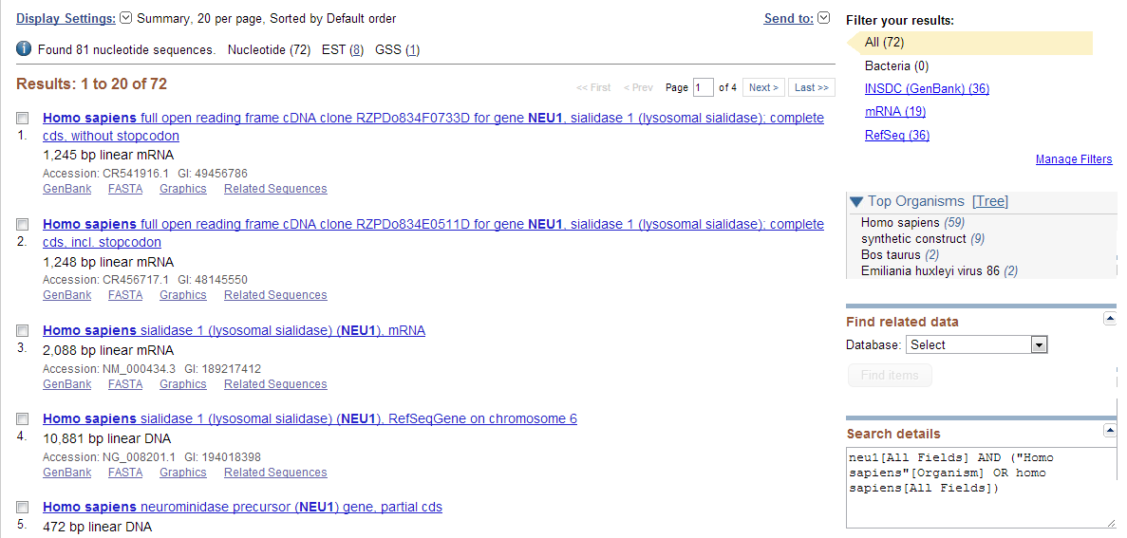
Нуклеотидные банки NCBI
Nucleotide
виртуальный банк
включает все перечисленное

Slide 33
Методы поиска
SRS (проект загнулся …)
http://www.dkfz.de/menu/cgi-bin/srs7.1.3.1/wgetz?-page+top
Поиск NCBI
http://www.ncbi.nlm.nih.gov/
ENA
http://www.ebi.ac.uk/ena/
MRS
http://mrs.cmbi.ru.nl/m6/

